Slide 1
AMAZONIA Y DESARROLLO HUMANO INTEGRAL PONTIFICIA UNIVERSIDAD GREGORIANA
Riqueza
Destrucción
Esperanza
Rev Dr Augusto Zampini Davies
16 Mayo, 2019

Slide 2
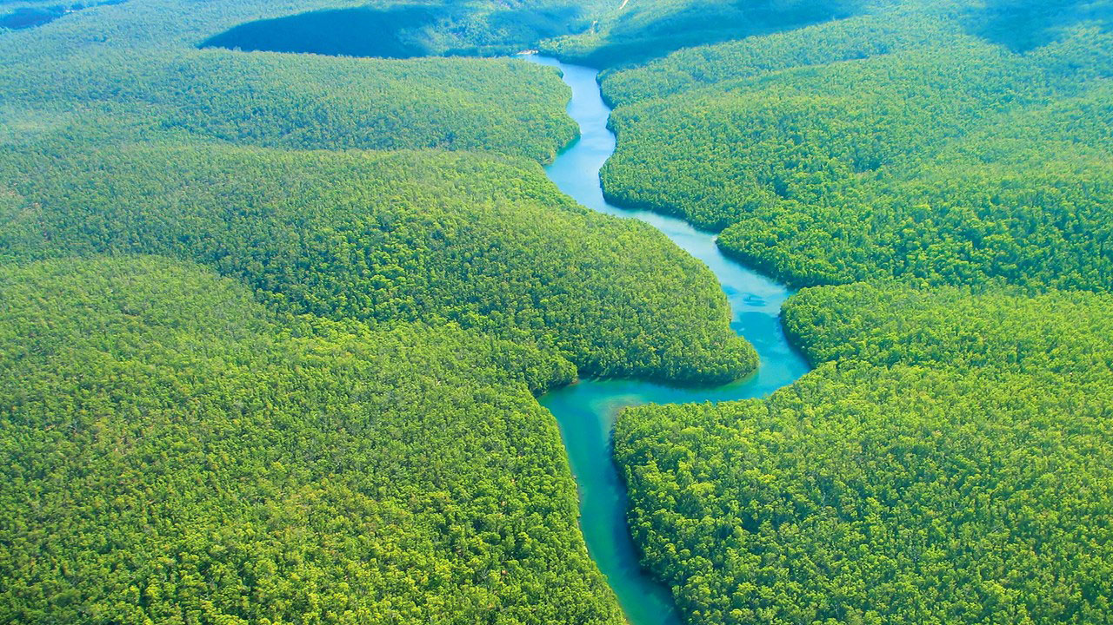
VIDA y territorio don y riqueza para el planeta
Biodiversidad
Diversidad geográfica-política
Diversidad cultural

Slide 3
Desarrollo destructivo
Dominación vs “buen vivir”
Mito progreso vs desarrollo humano integral
Conversión vs status quo

Slide 4
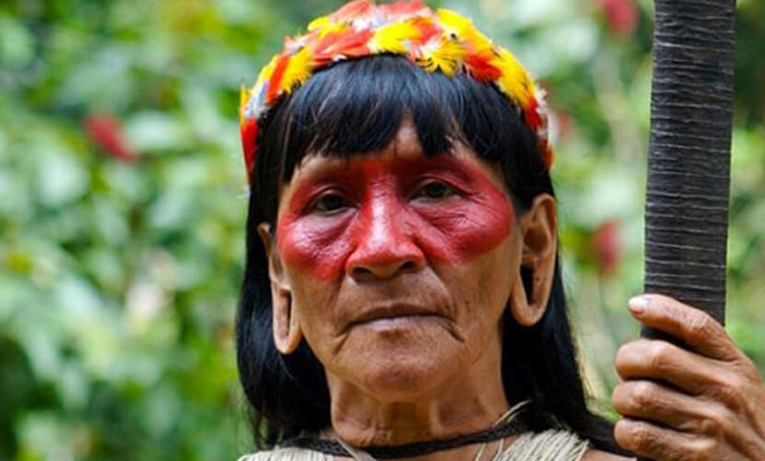
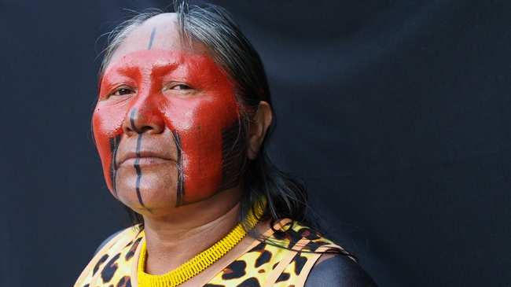
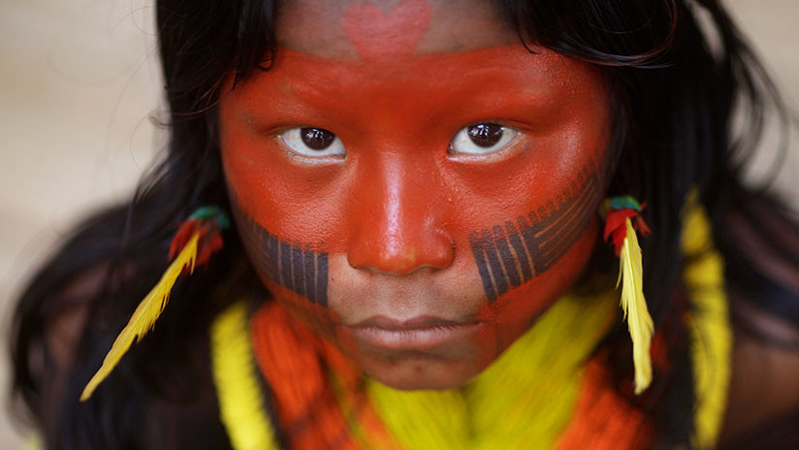
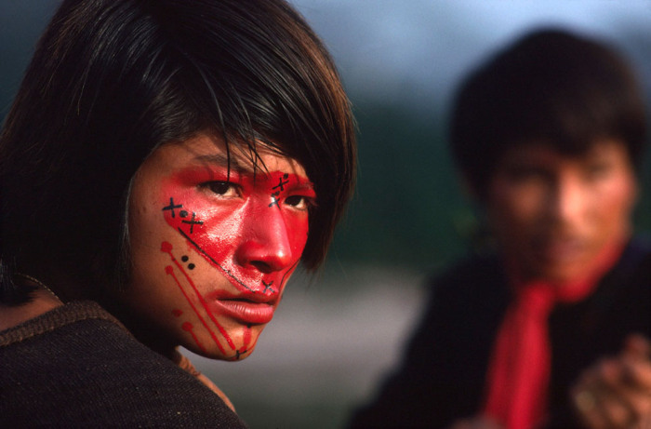
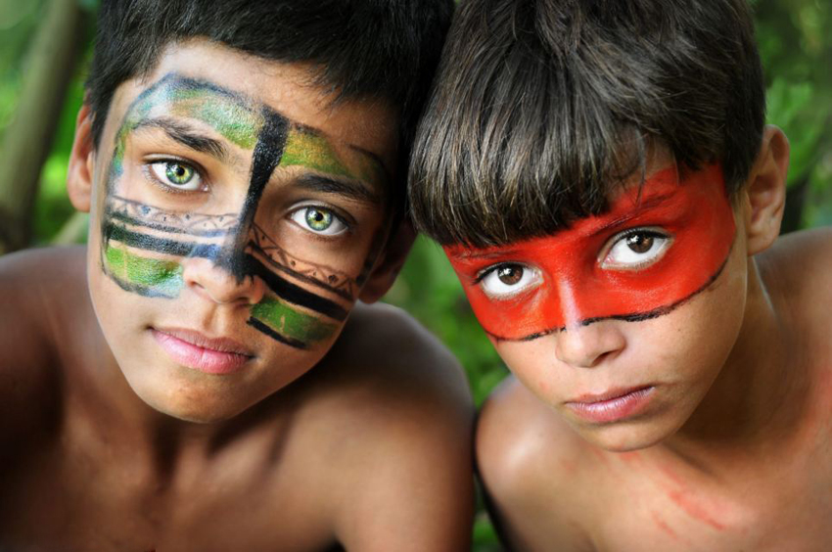
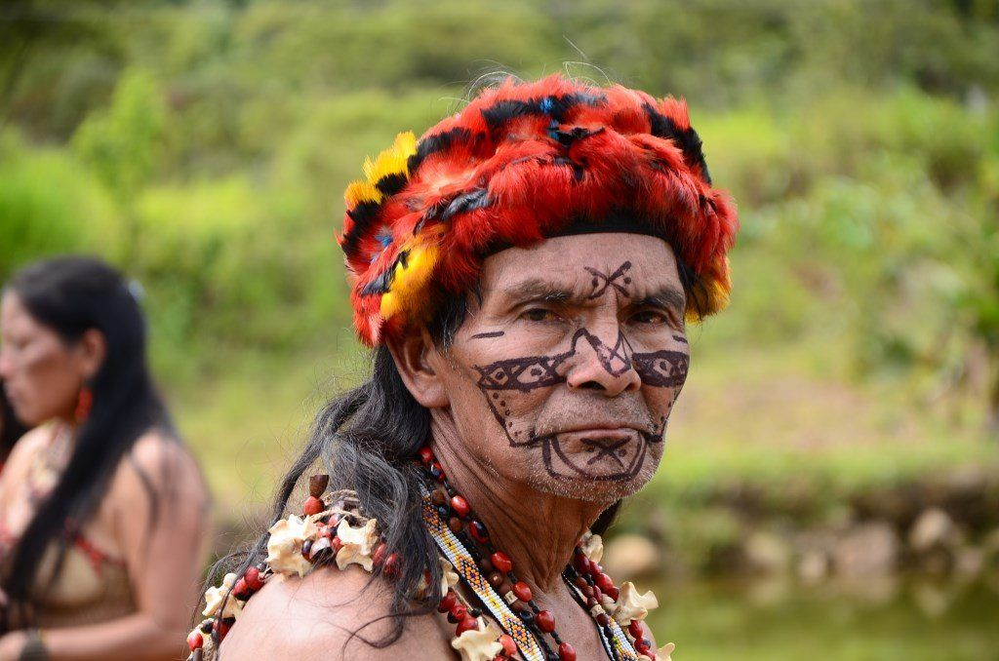
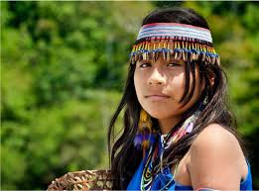
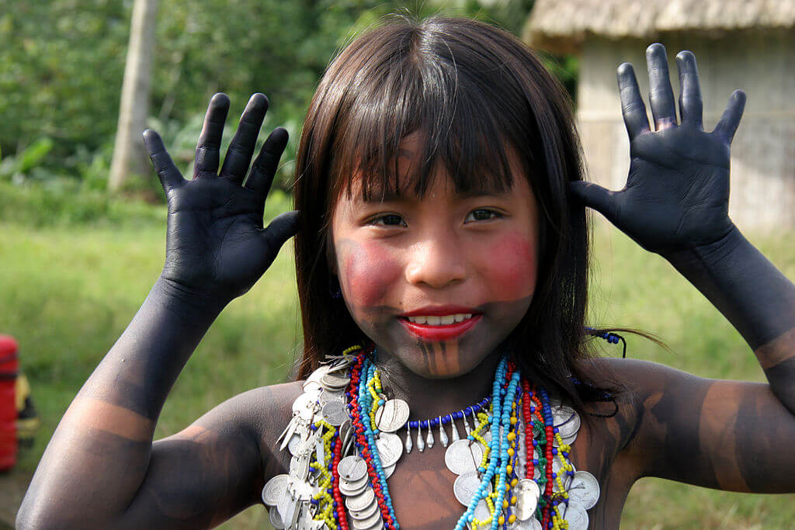
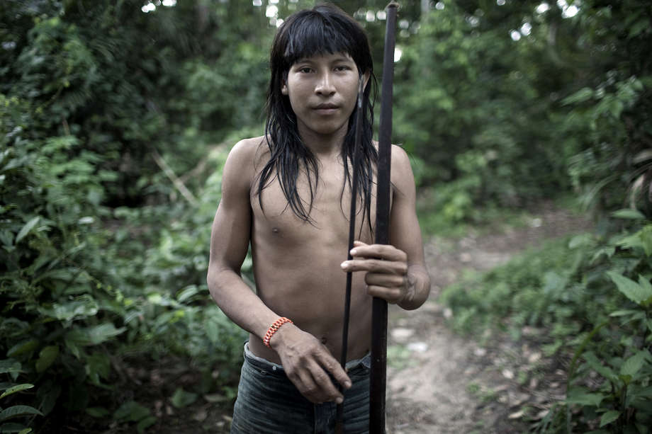
DIALOGO Y ESPERANZA DE CAMBIO

